Slide 1
厦门市2020年教师招聘
面试考生防疫须知
厦 门 市 教 育 局

Slide 2

（一）考前准备
考前14天起
A
每天进行体温测量、记录和健康状况监测。
B
考生如出现体温异常、发热、咳嗽、乏力、鼻塞、流涕、咽痛、腹泻等症状，以及健康码为非绿码等异常情况，考生应立即报告各招聘单位。

Slide 3
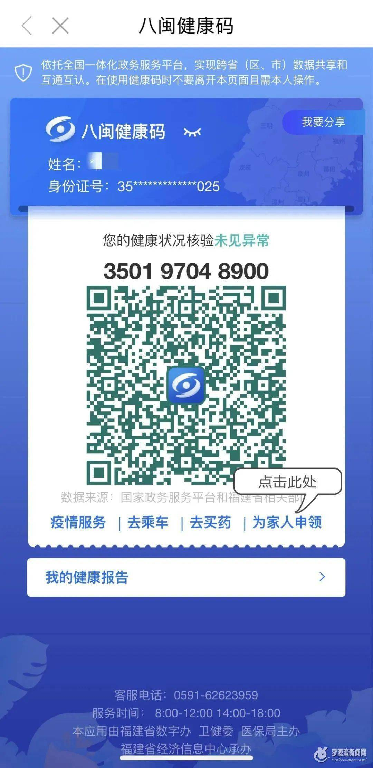
考前3天内
A
考生准备好本人《福建省教育考试考生健康申明卡及安全考生承诺书》，接受“八闽健康码”核验。
B
“四类考生”须提交考前7天内核酸检测阴性报告单（证明）。

Slide 4
“四类考生”：
来自高中风险地区或有旅居史、境外返回、有境外人员接触史或有疑似症状等情况的考生，以及考前14天体温异常的考生。
考前14天在居住地有被隔离或曾被隔离且未做过核酸检测的考生。
02
01
考前14天工作（实习）岗位属于医疗机构医务人员、公共场所服务人员、口岸检疫排查人员、公共交通驾驶员，铁路航空乘务人员的考生。
共同居住家族成员中有以上情况的考生。
04
03

Slide 5
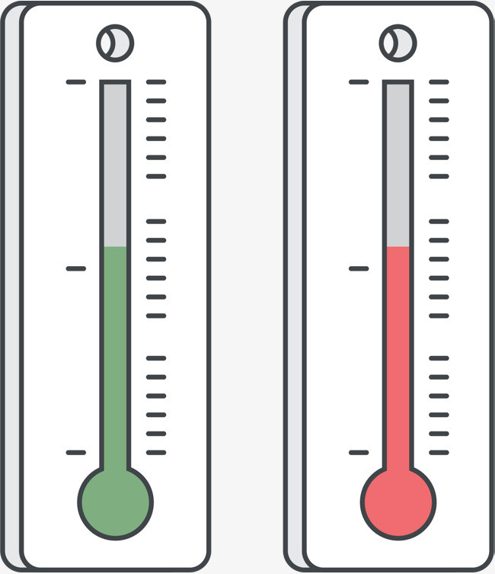
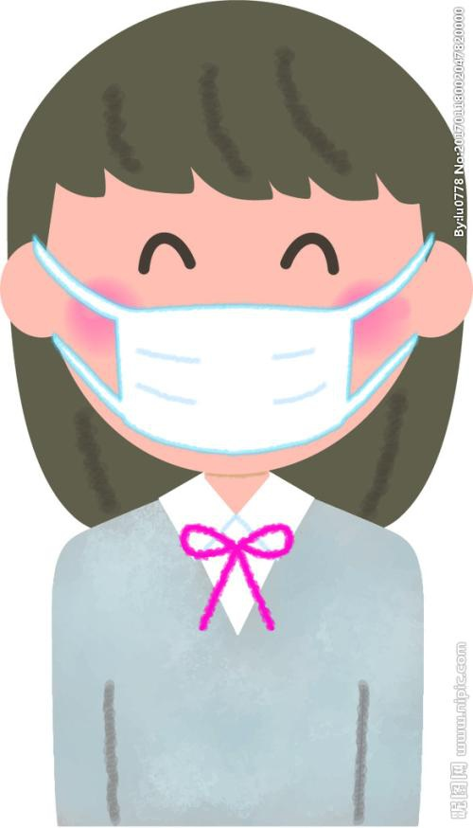


（二）进入面试地点
佩戴口罩
核验身份
体温检测
普通通道
备考室
<37.3℃
复检
<37.3℃
专用防疫
特殊通道
隔离候考室∥
≥37.3℃
≥37.3℃

Slide 6
考前未提交考前7天内核酸检测阴性报告单（证明）的“四类考生”
前往面试地点专用报到处报到，并提交考前7天内核酸检测阴性报告单（证明），通过考生普通通道进入考室；无法提交上述报告的考生，通过专用防疫特殊通道，进入隔离候考室I。
1
出现体温异常、健康码为非绿码的考生
前往面试地点专用报到处主动向工作人员报告，服从工作人员安排，通过专用防疫特殊通道，进入隔离候考室II。
2
考生自备口罩前往面试地点，应佩戴口罩、自觉接受体温检测，注意与他人保持1米以上距离。
考生进入考室前须摘除口罩，放置在考场外的“非考试物品暂放处”，不得将自备的口罩带入考场。

Slide 7
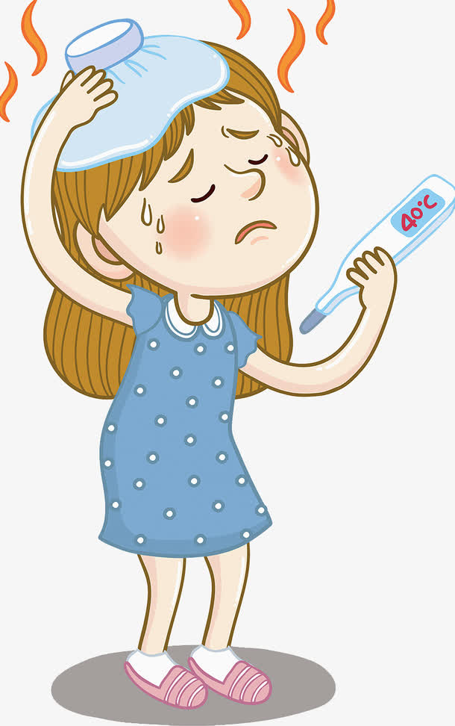
（三）面试期间
考生进入考室就座后，确需佩戴口罩的（如感冒、咳嗽等），可向监考员提出申请，由考场提供口罩。隔离候考室的考生要全程佩戴口罩。
复检体温正常者可回考室继续考试；
在面试期间，考生如出现发热等身体异常情况，应立即停止考试，由机动监考人员带到隔离医学观察场所 复 检
复检仍发热的考生，可安排到 隔离候考室II

Slide 8
（四）面试结束
A
B
面试结束后，须将考室提供的口罩放置在座位上，不能带出考室。
考生要按监考员的指令有序离场，不得拥挤，保持间距。
C
D
隔离考室的考生由医务专家小组研判是否送相关医疗机构处置。
与隔离考室的考生有密切接触的人员由医务专家小组研判是否在原地等候。

Slide 9
（五）相关责任
考生出现不如实报告健康状况，不配合开展卫生防疫工作等情形，造成严重后果的，取消考试资格，并根据相关法律法规追究责任。

